Slide 1
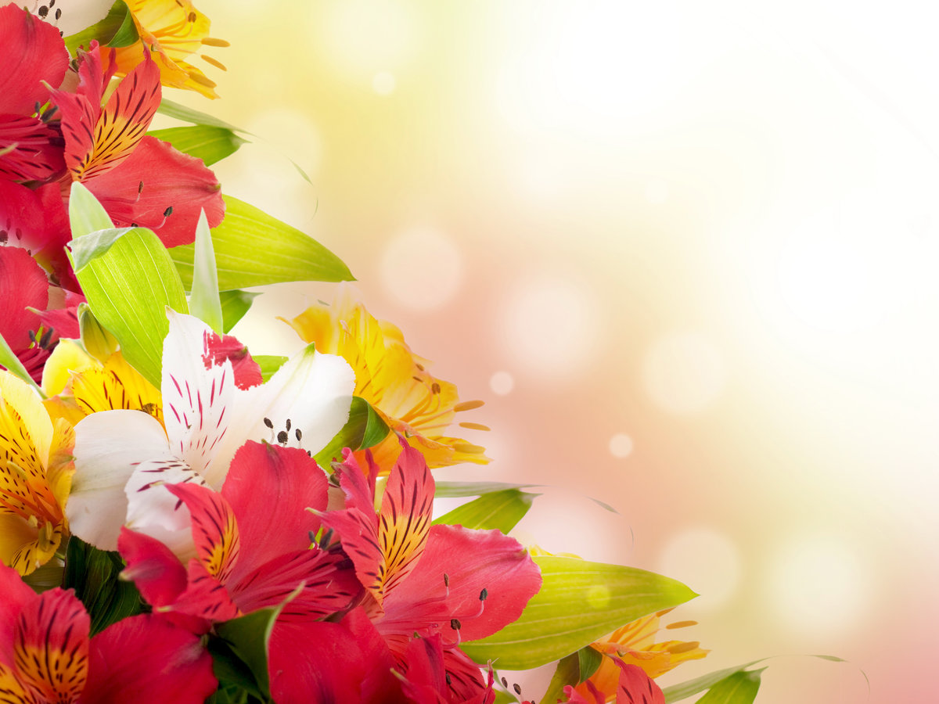
Мастер-класс “Букет цветов”
(поделки из туалетной втулки)
Составитель:Монахова И. А.

Slide 2

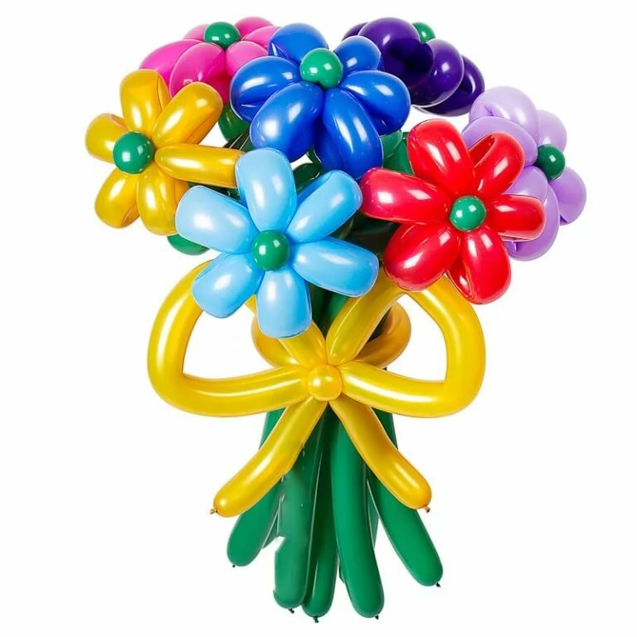
Мама дорогая,
Я тебя люблю!
Все цветы весенние
Я тебе дарю.
Солнце улыбается,
Глядя с высоты,
Как же это здорово-
У меня есть ты!

Slide 3
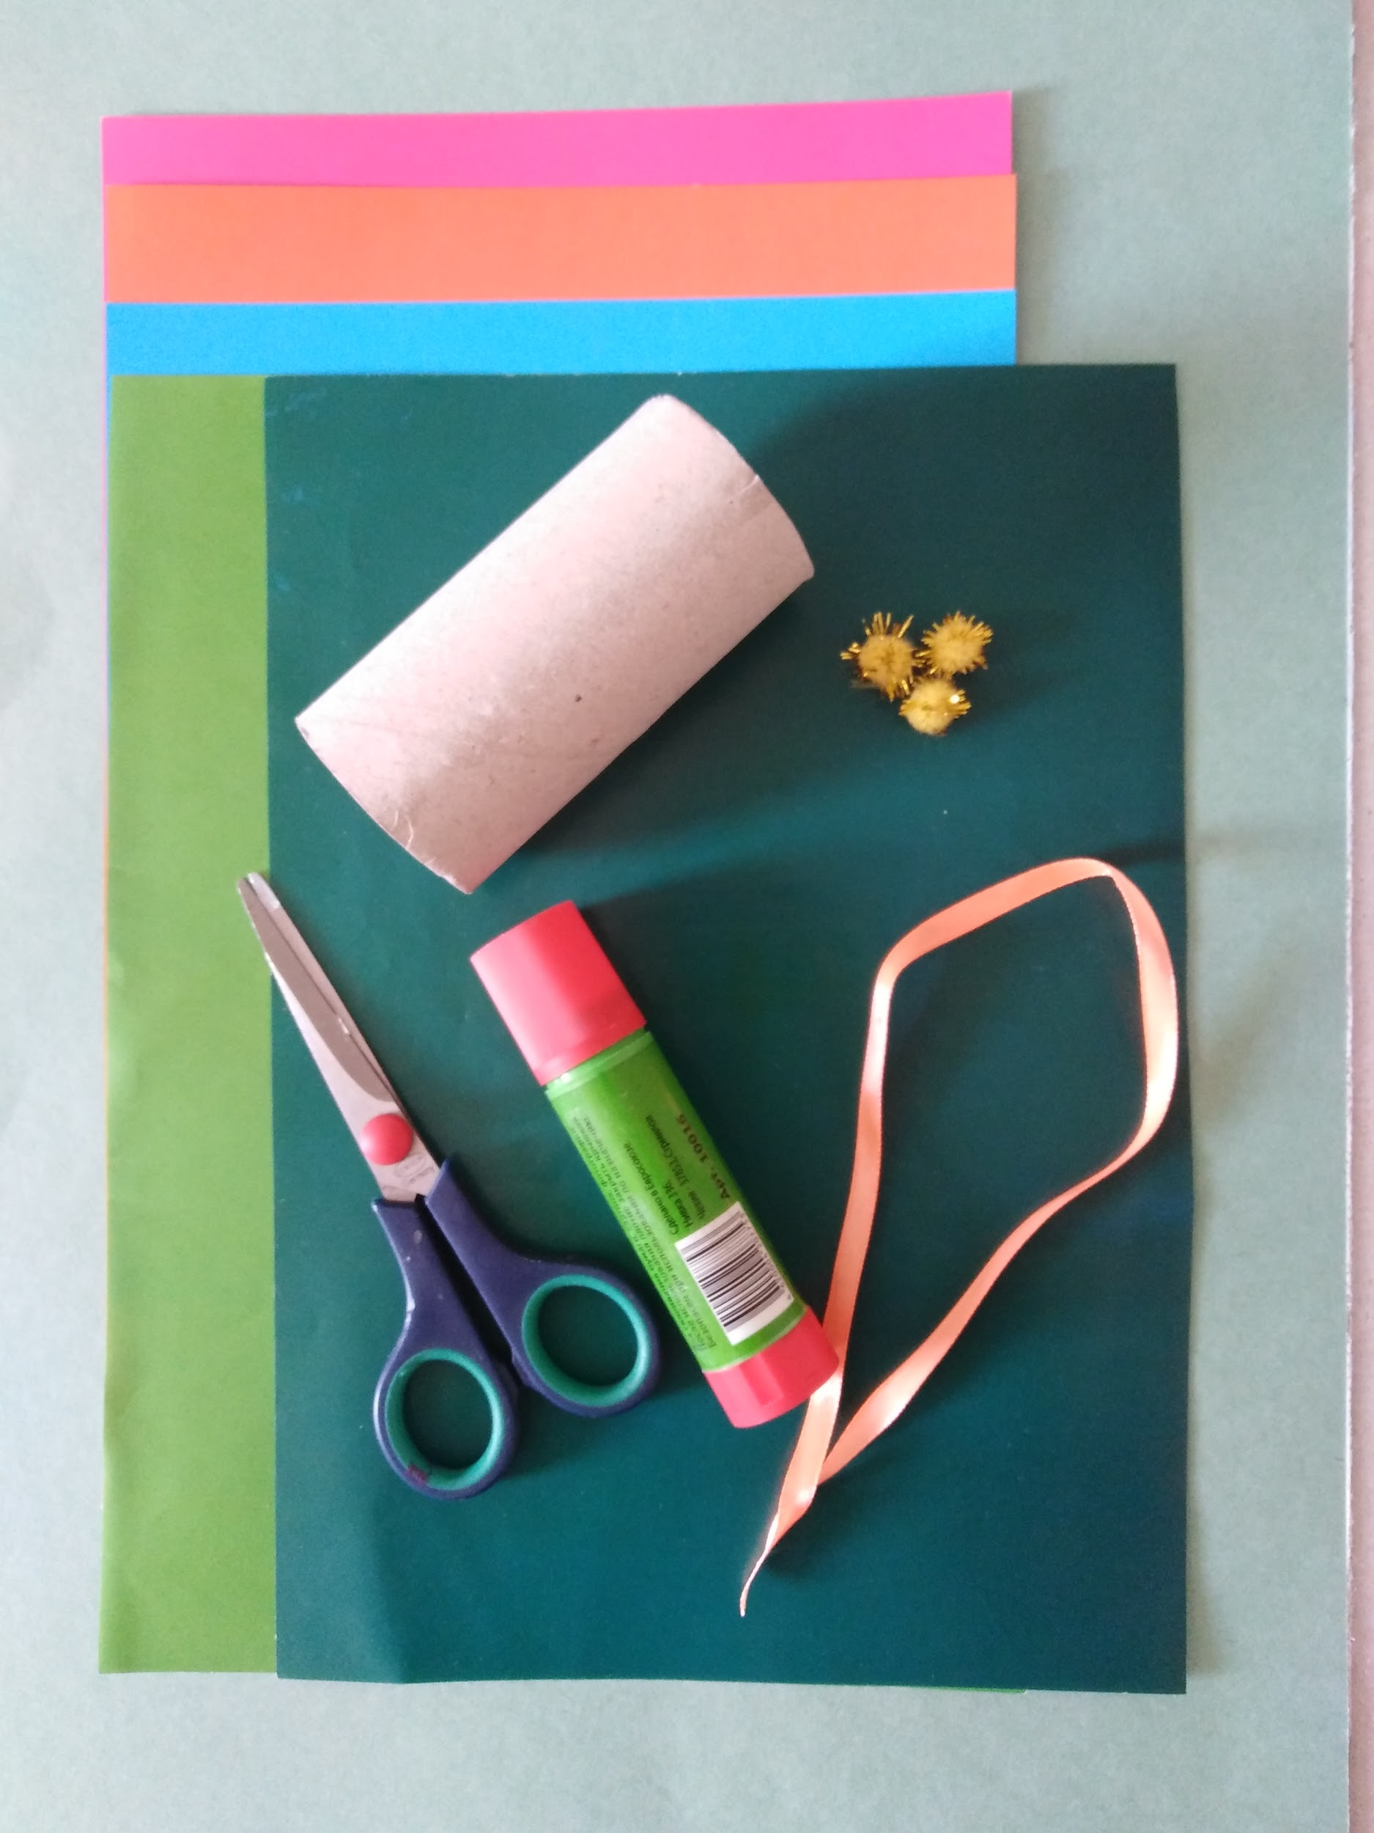
Нам понадобится:
Втулка от туалетной бумаги
Цветная бумага
Декоративные помпоны
Ленточка
Ножницы
Клей
Выбор цвета бумаги для изготовления поделки зависит от Вашего желания и фантазии

Slide 4
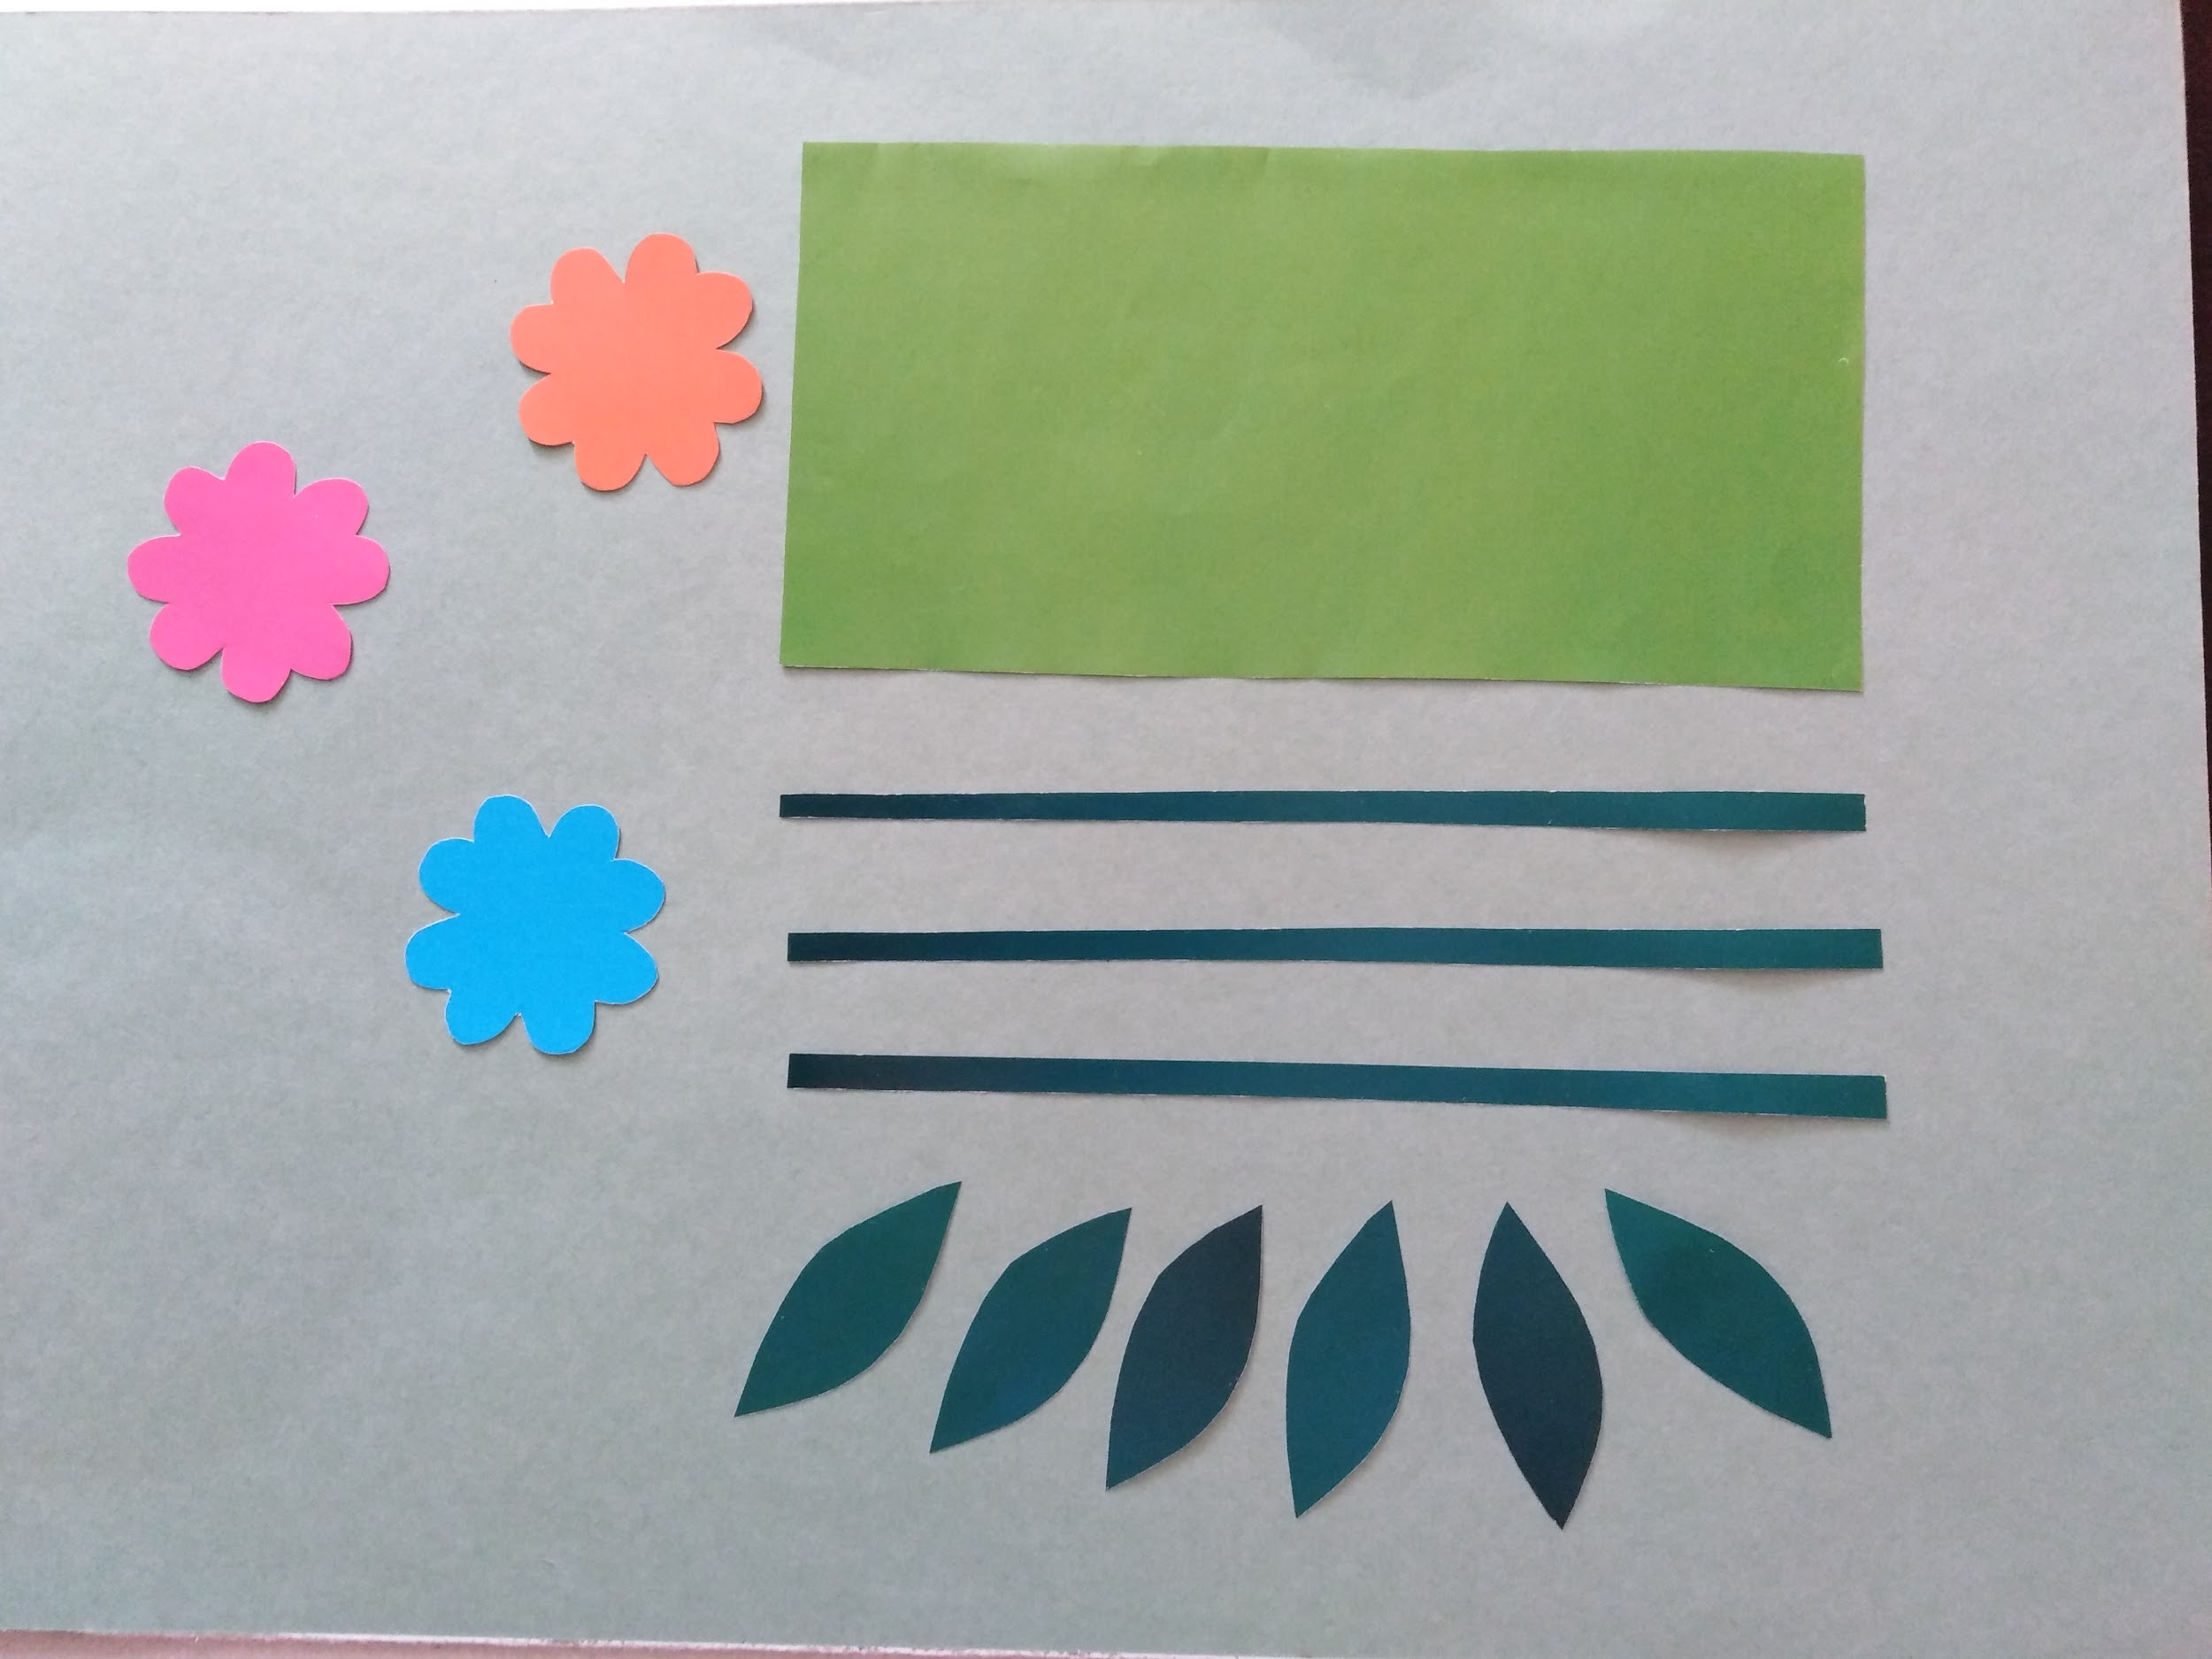
Вырезаем заготовки
(цветы, стебли, листья)

Slide 5
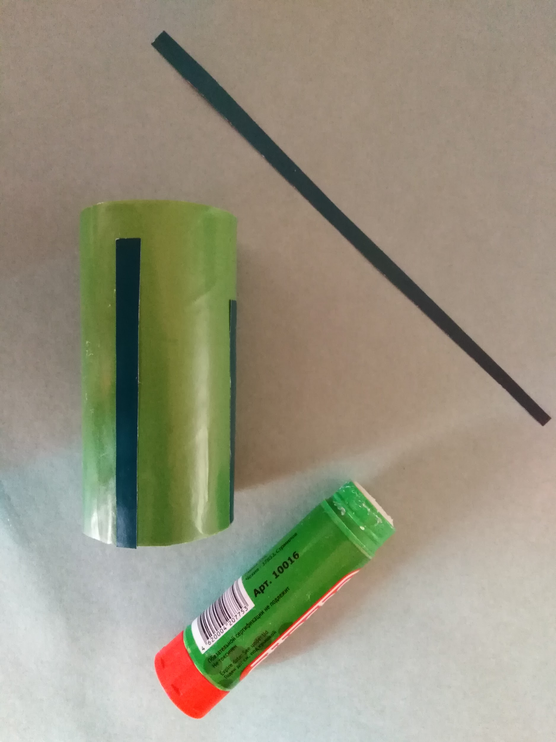
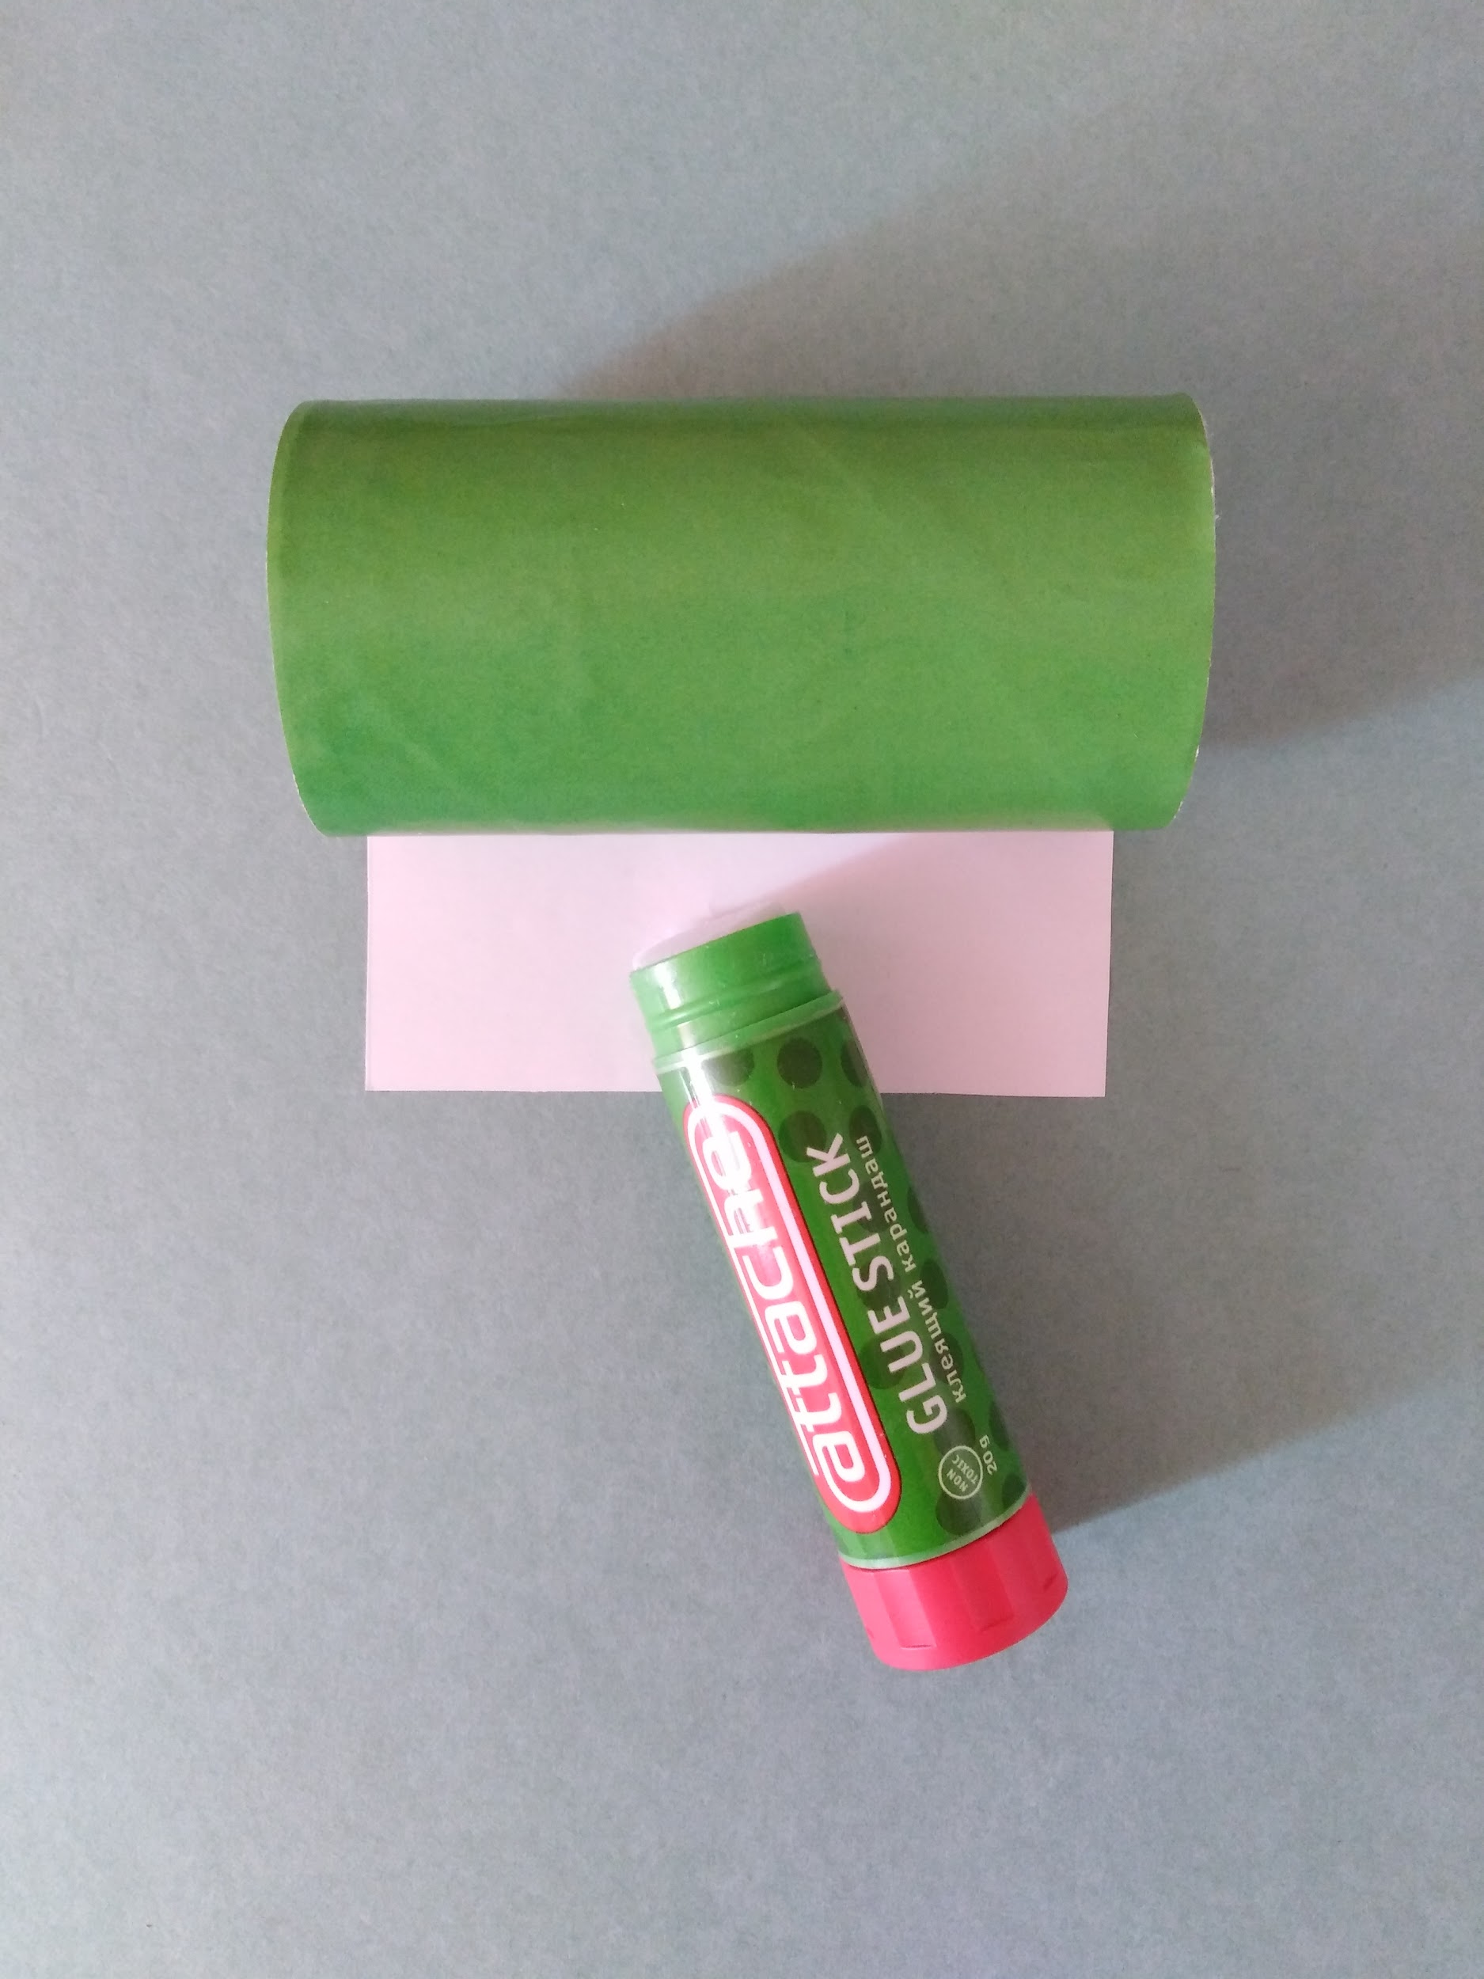
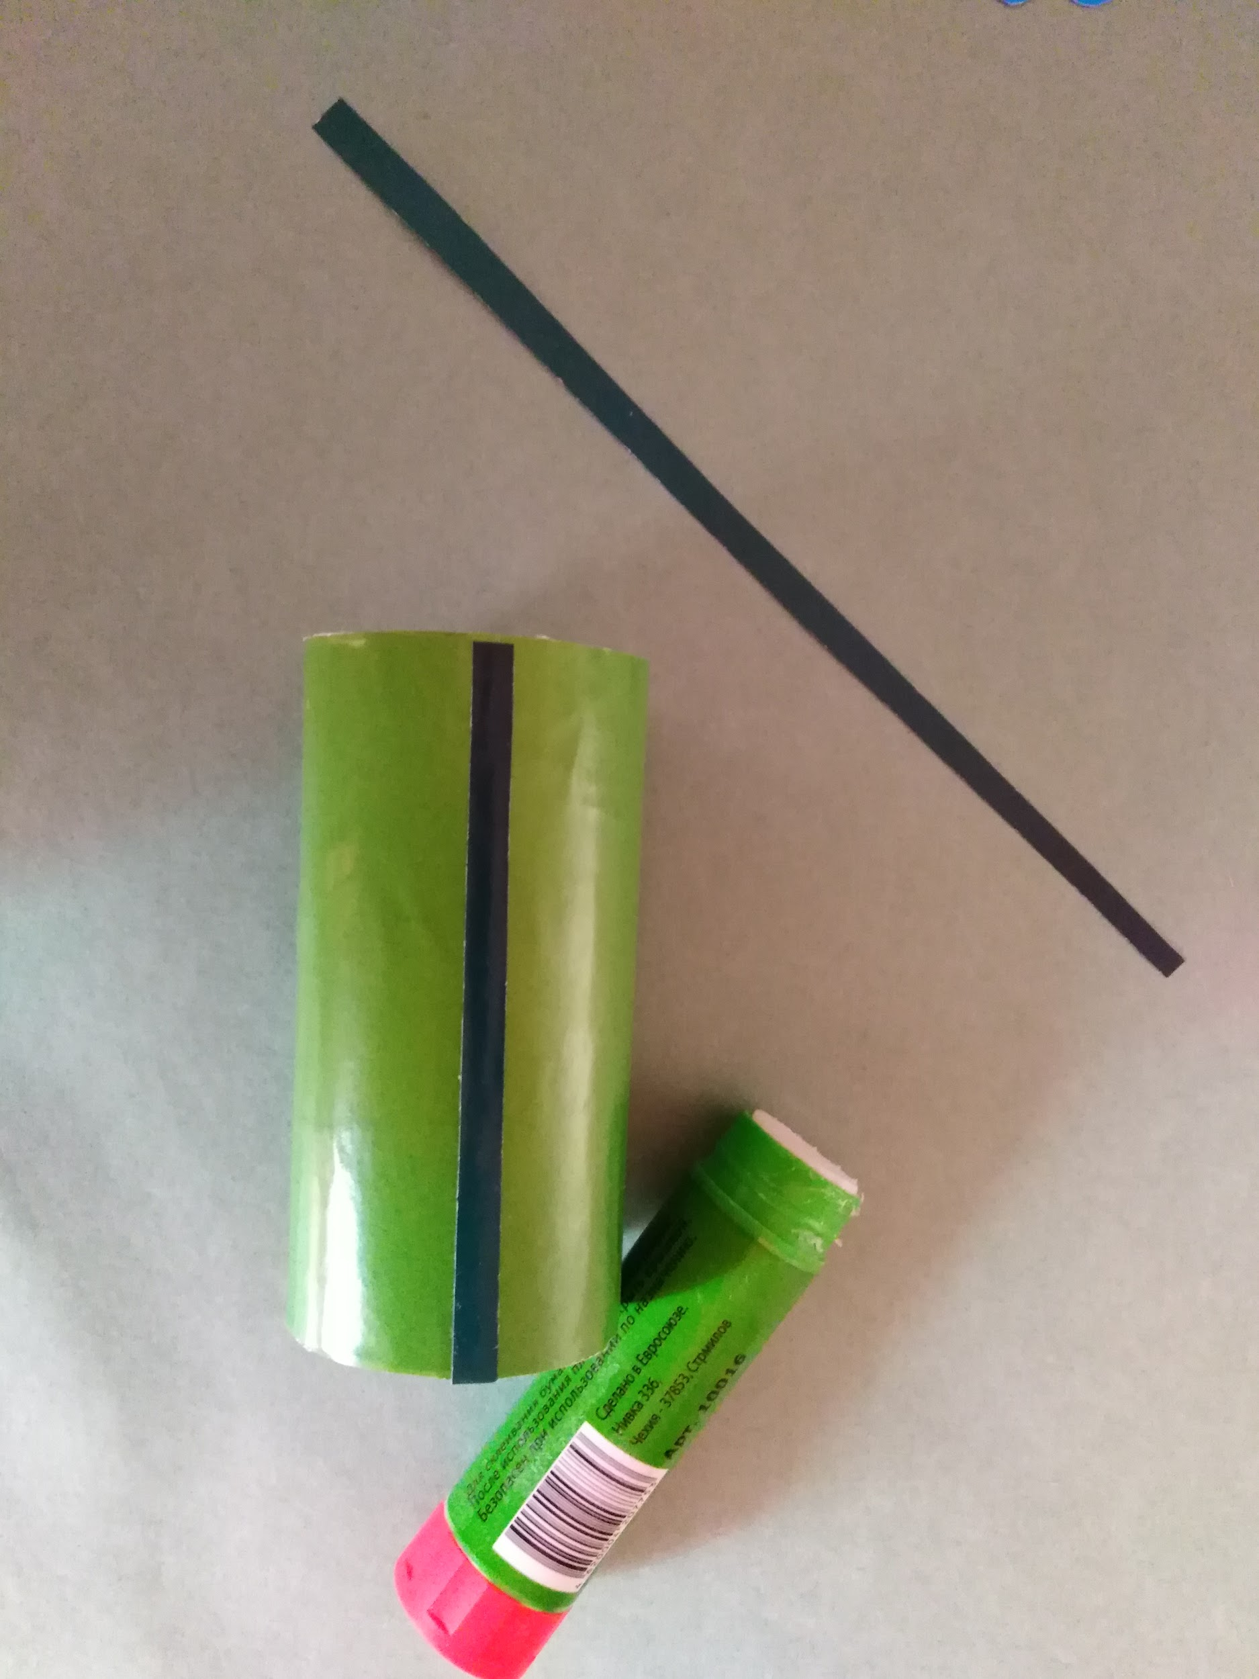
Приклеиваем стебли вокруг втулки (стебли можно приклеить на разном уровне)
Обклеиваем втулку зелёной бумагой

Slide 6
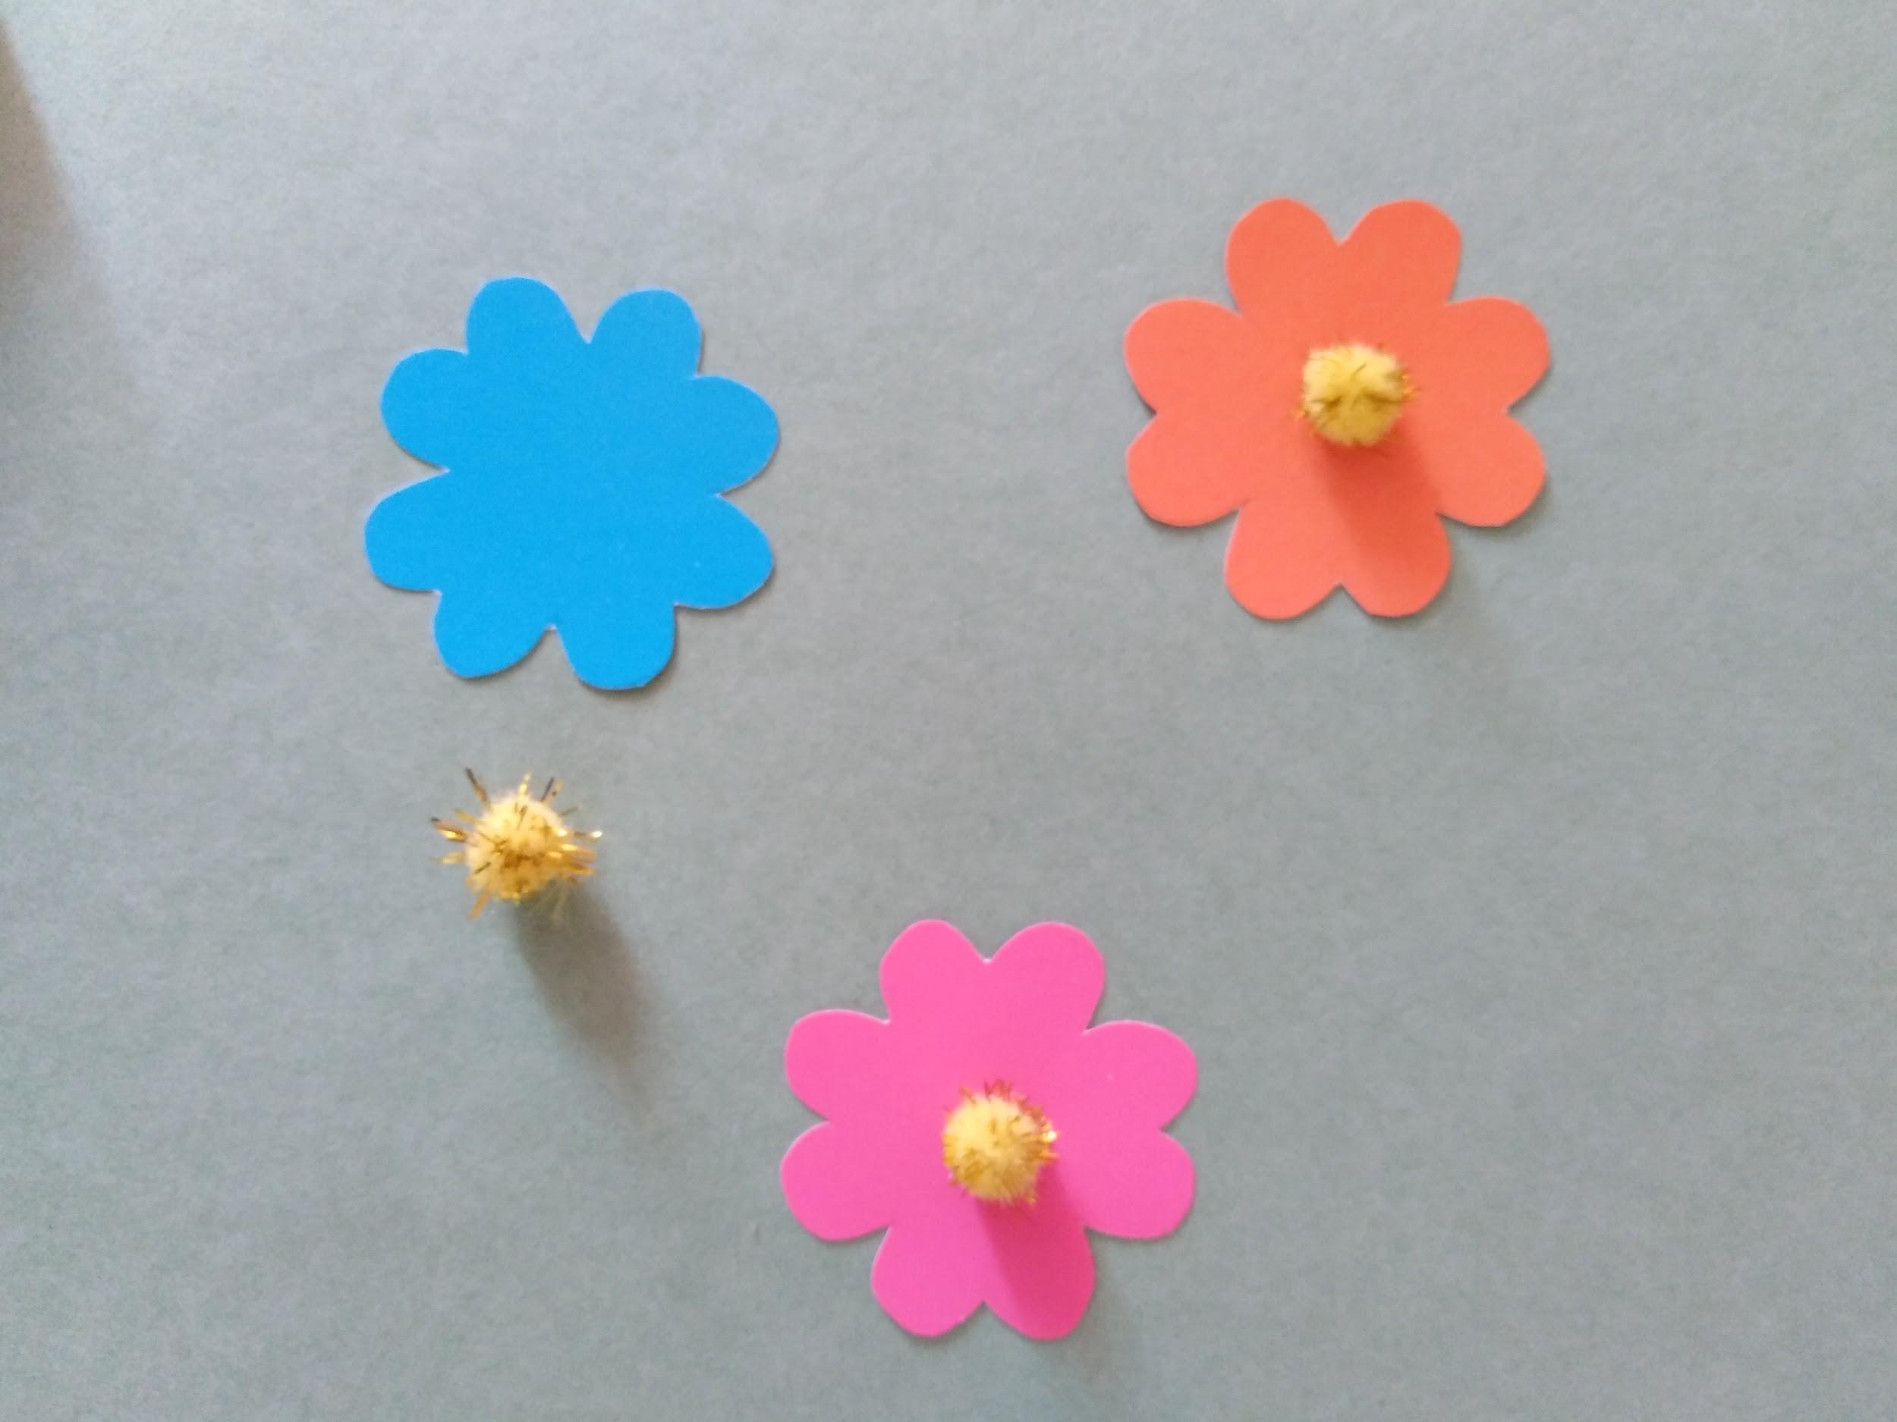
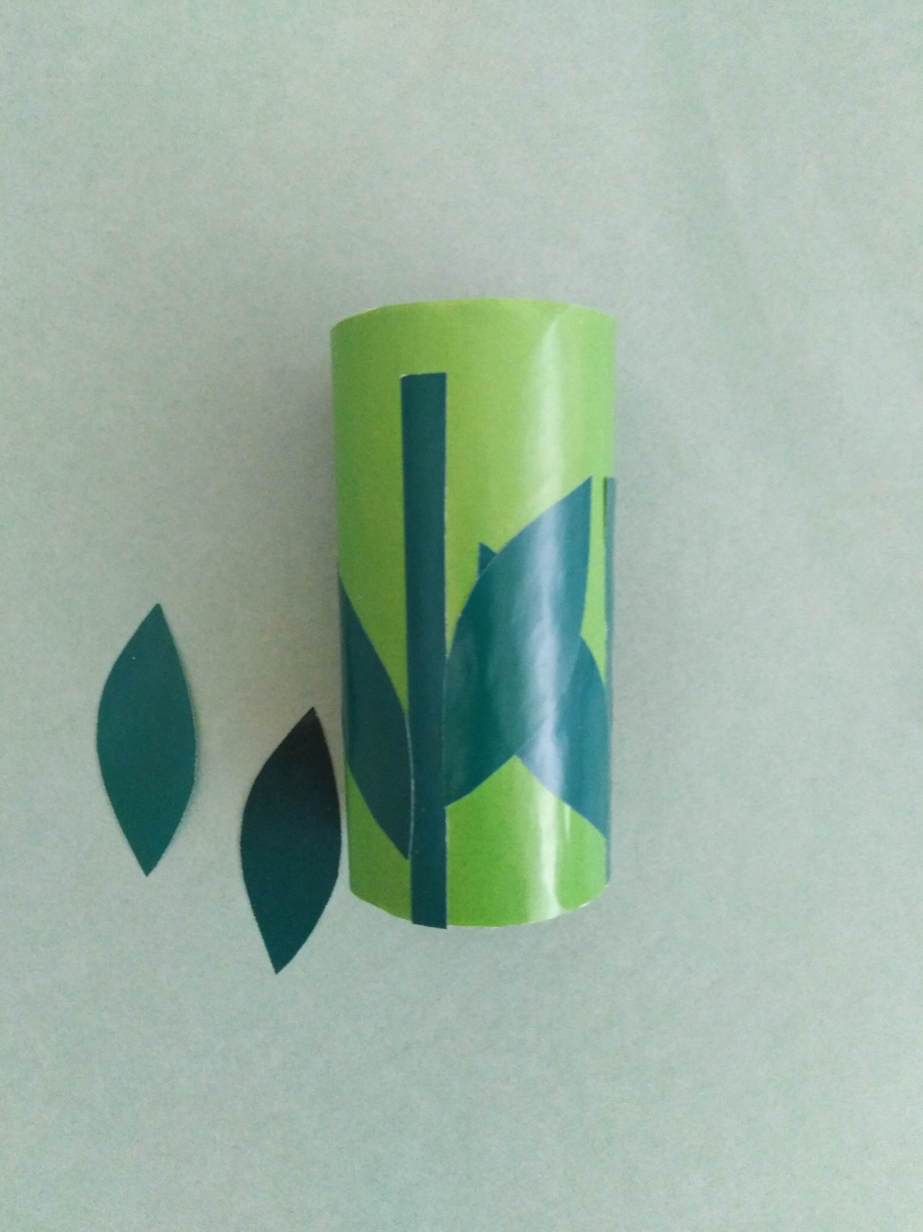
Приклеиваем к стеблям листья
Приклеиваем серединку(помпоны) к цветочкам

Slide 7
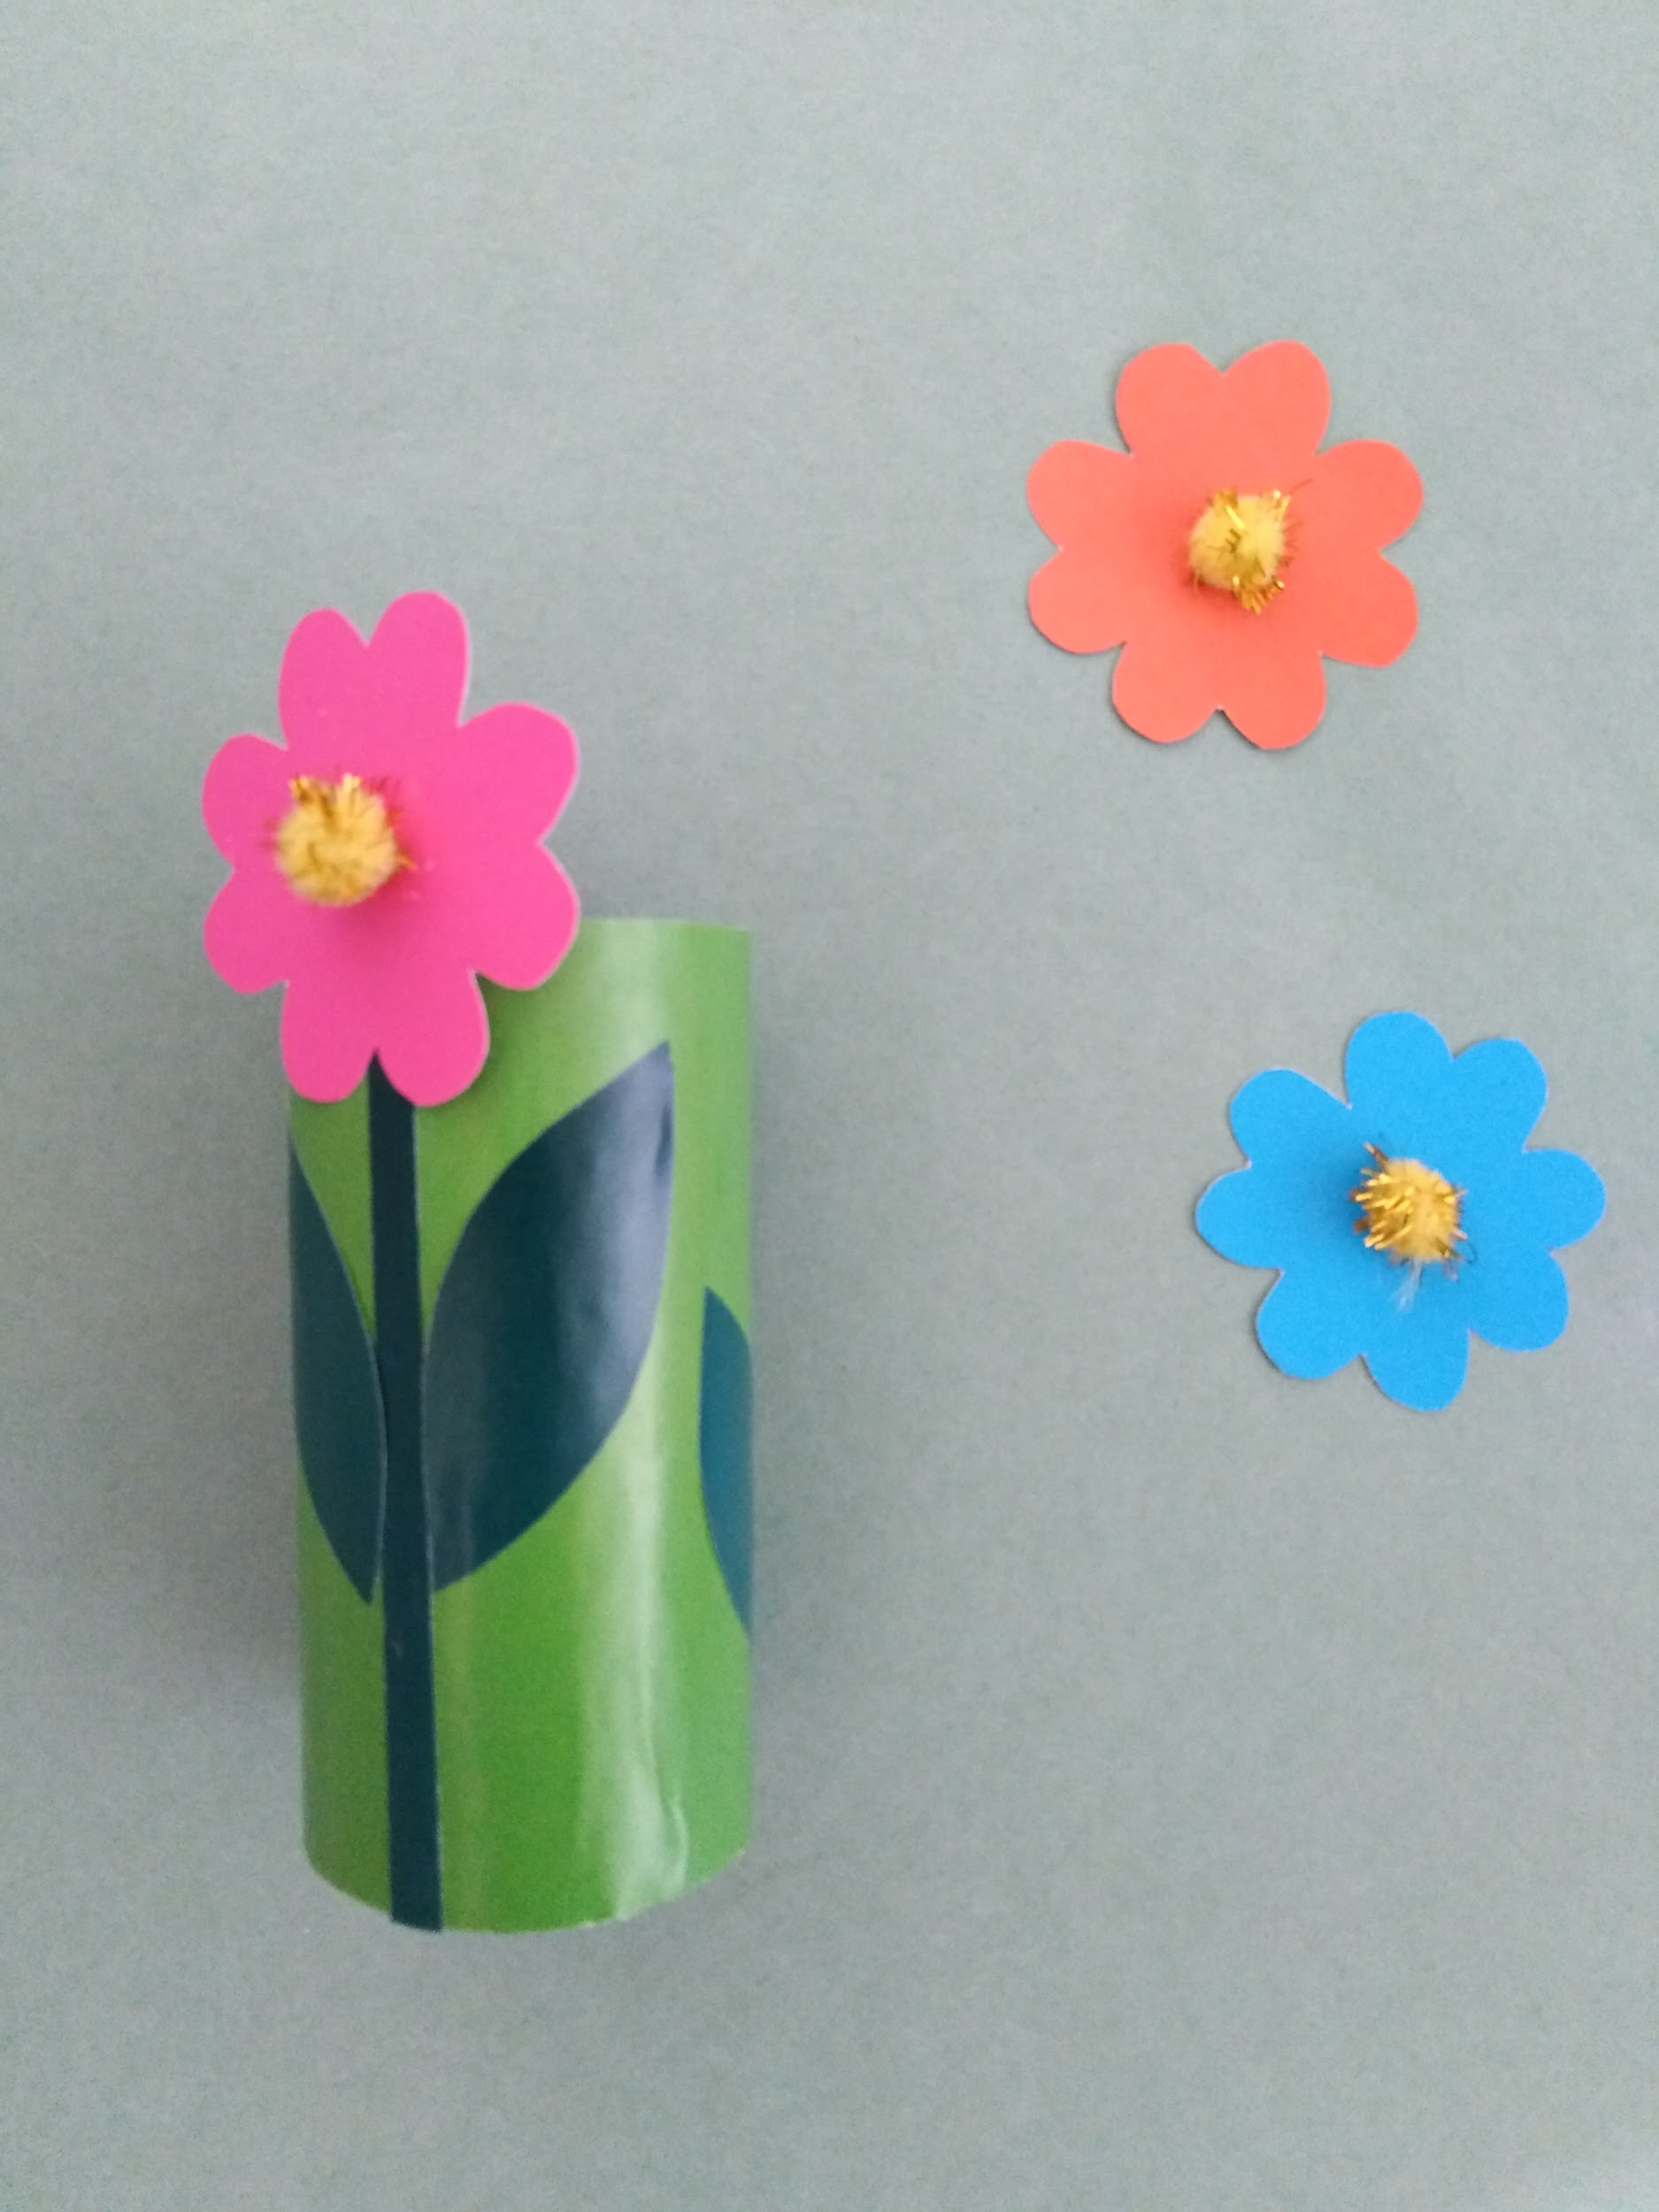
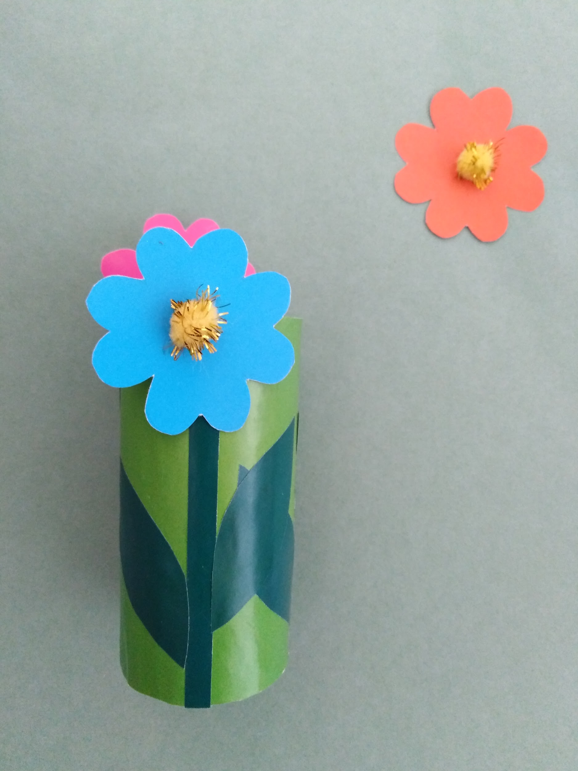
Приклеиваем цветы к стеблям

Slide 8
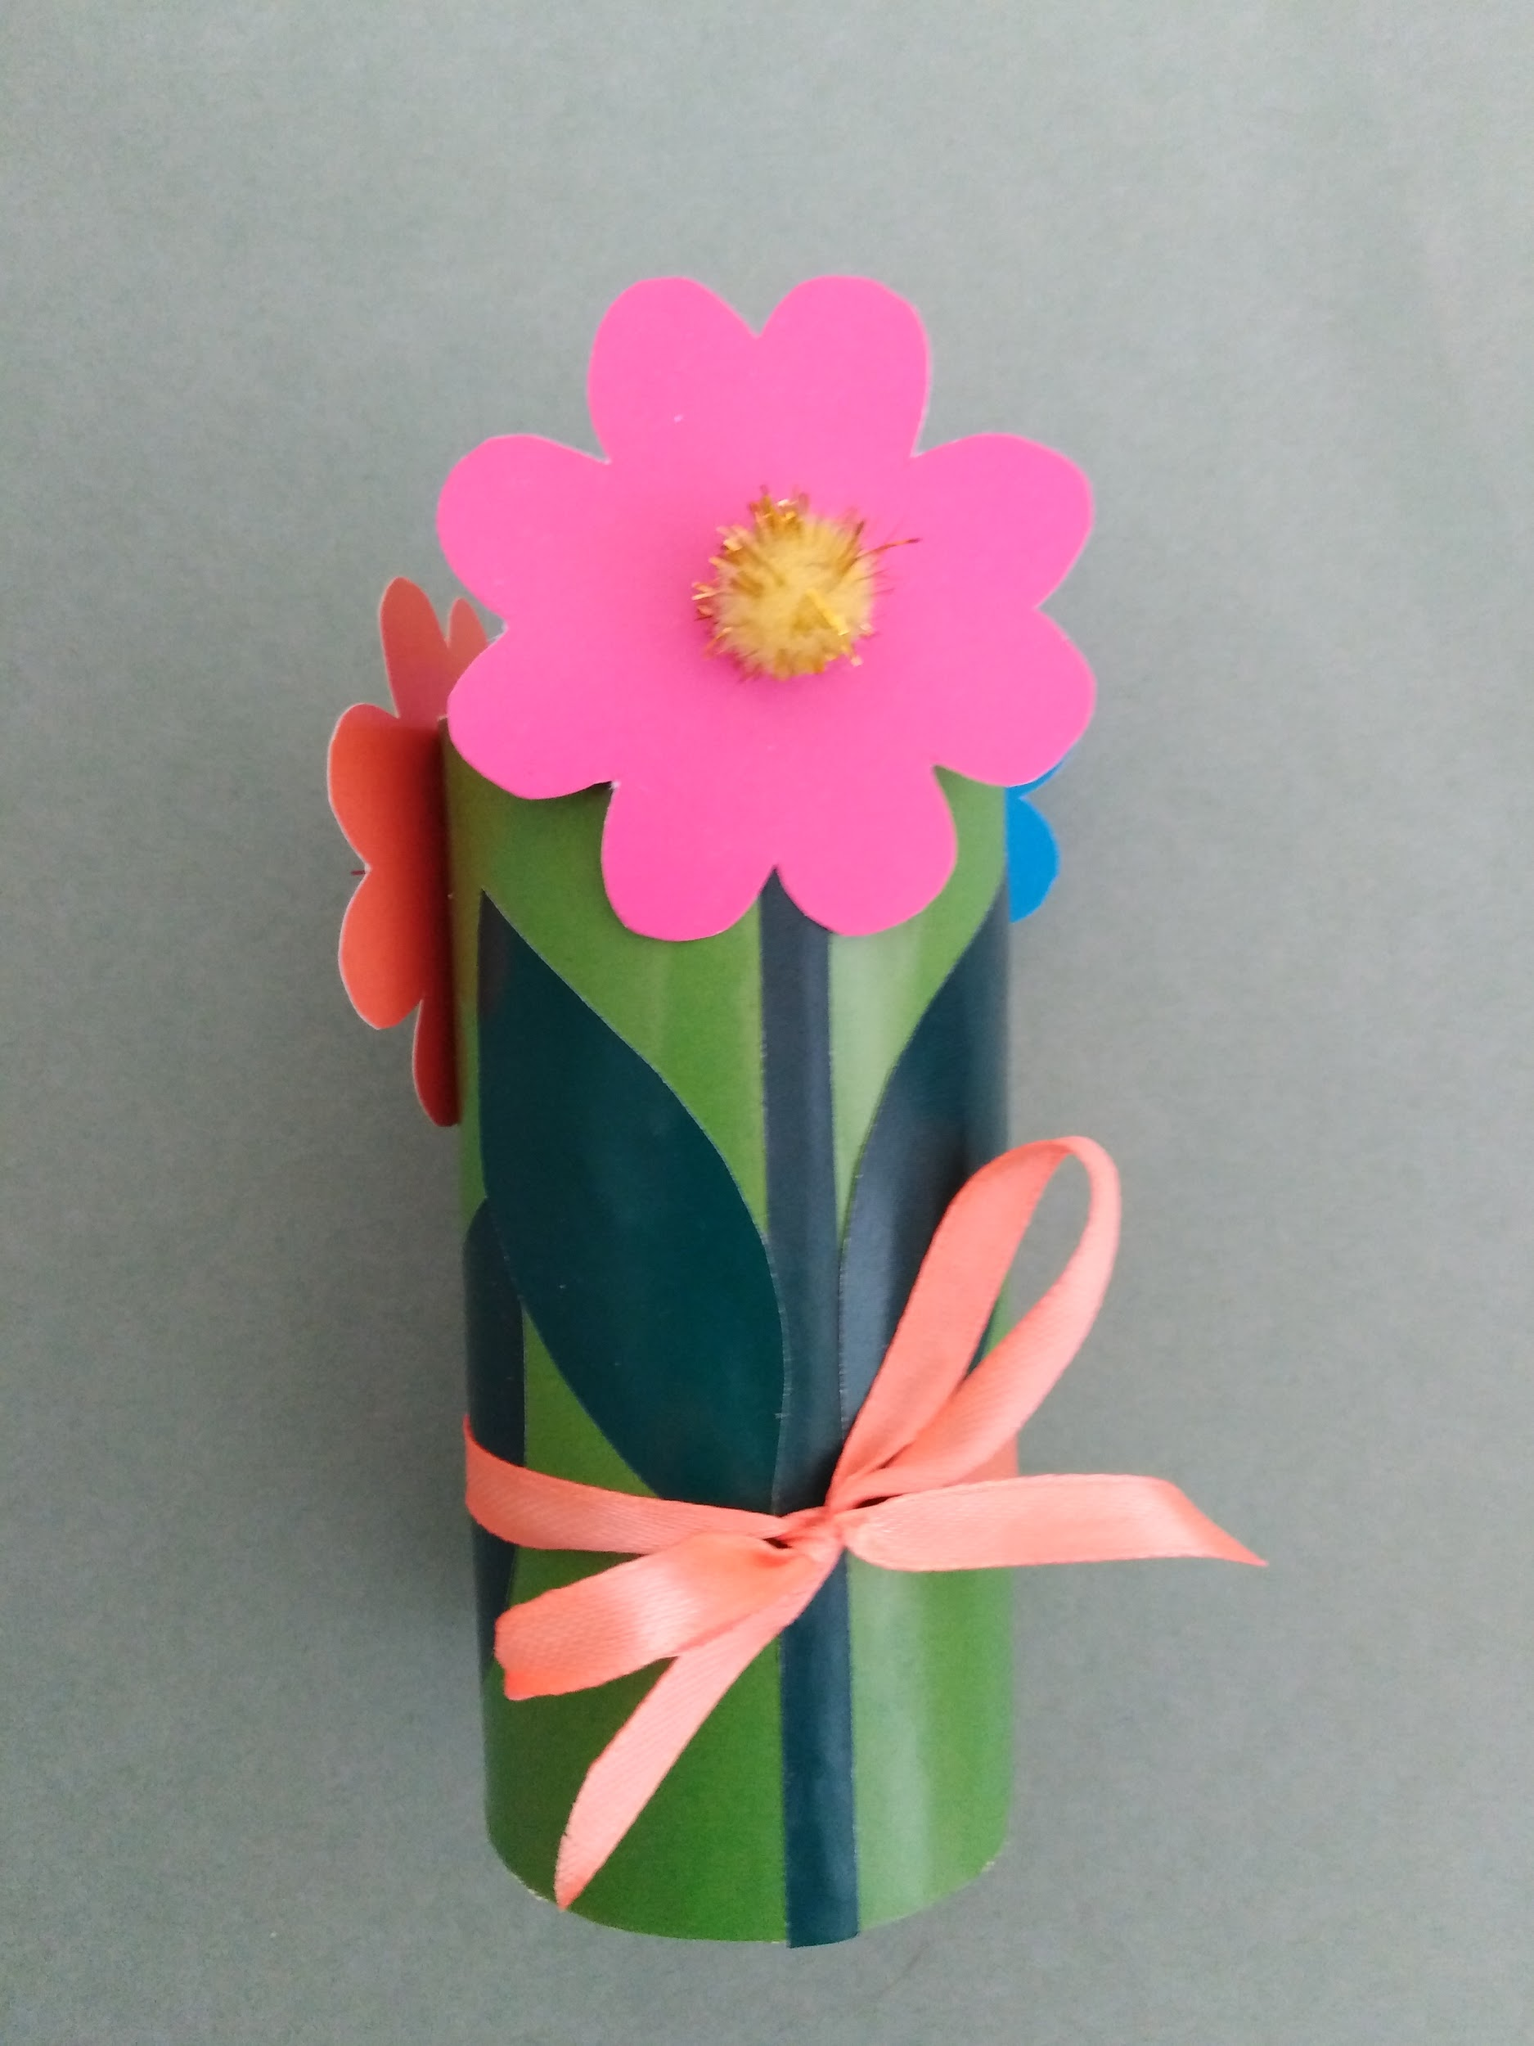
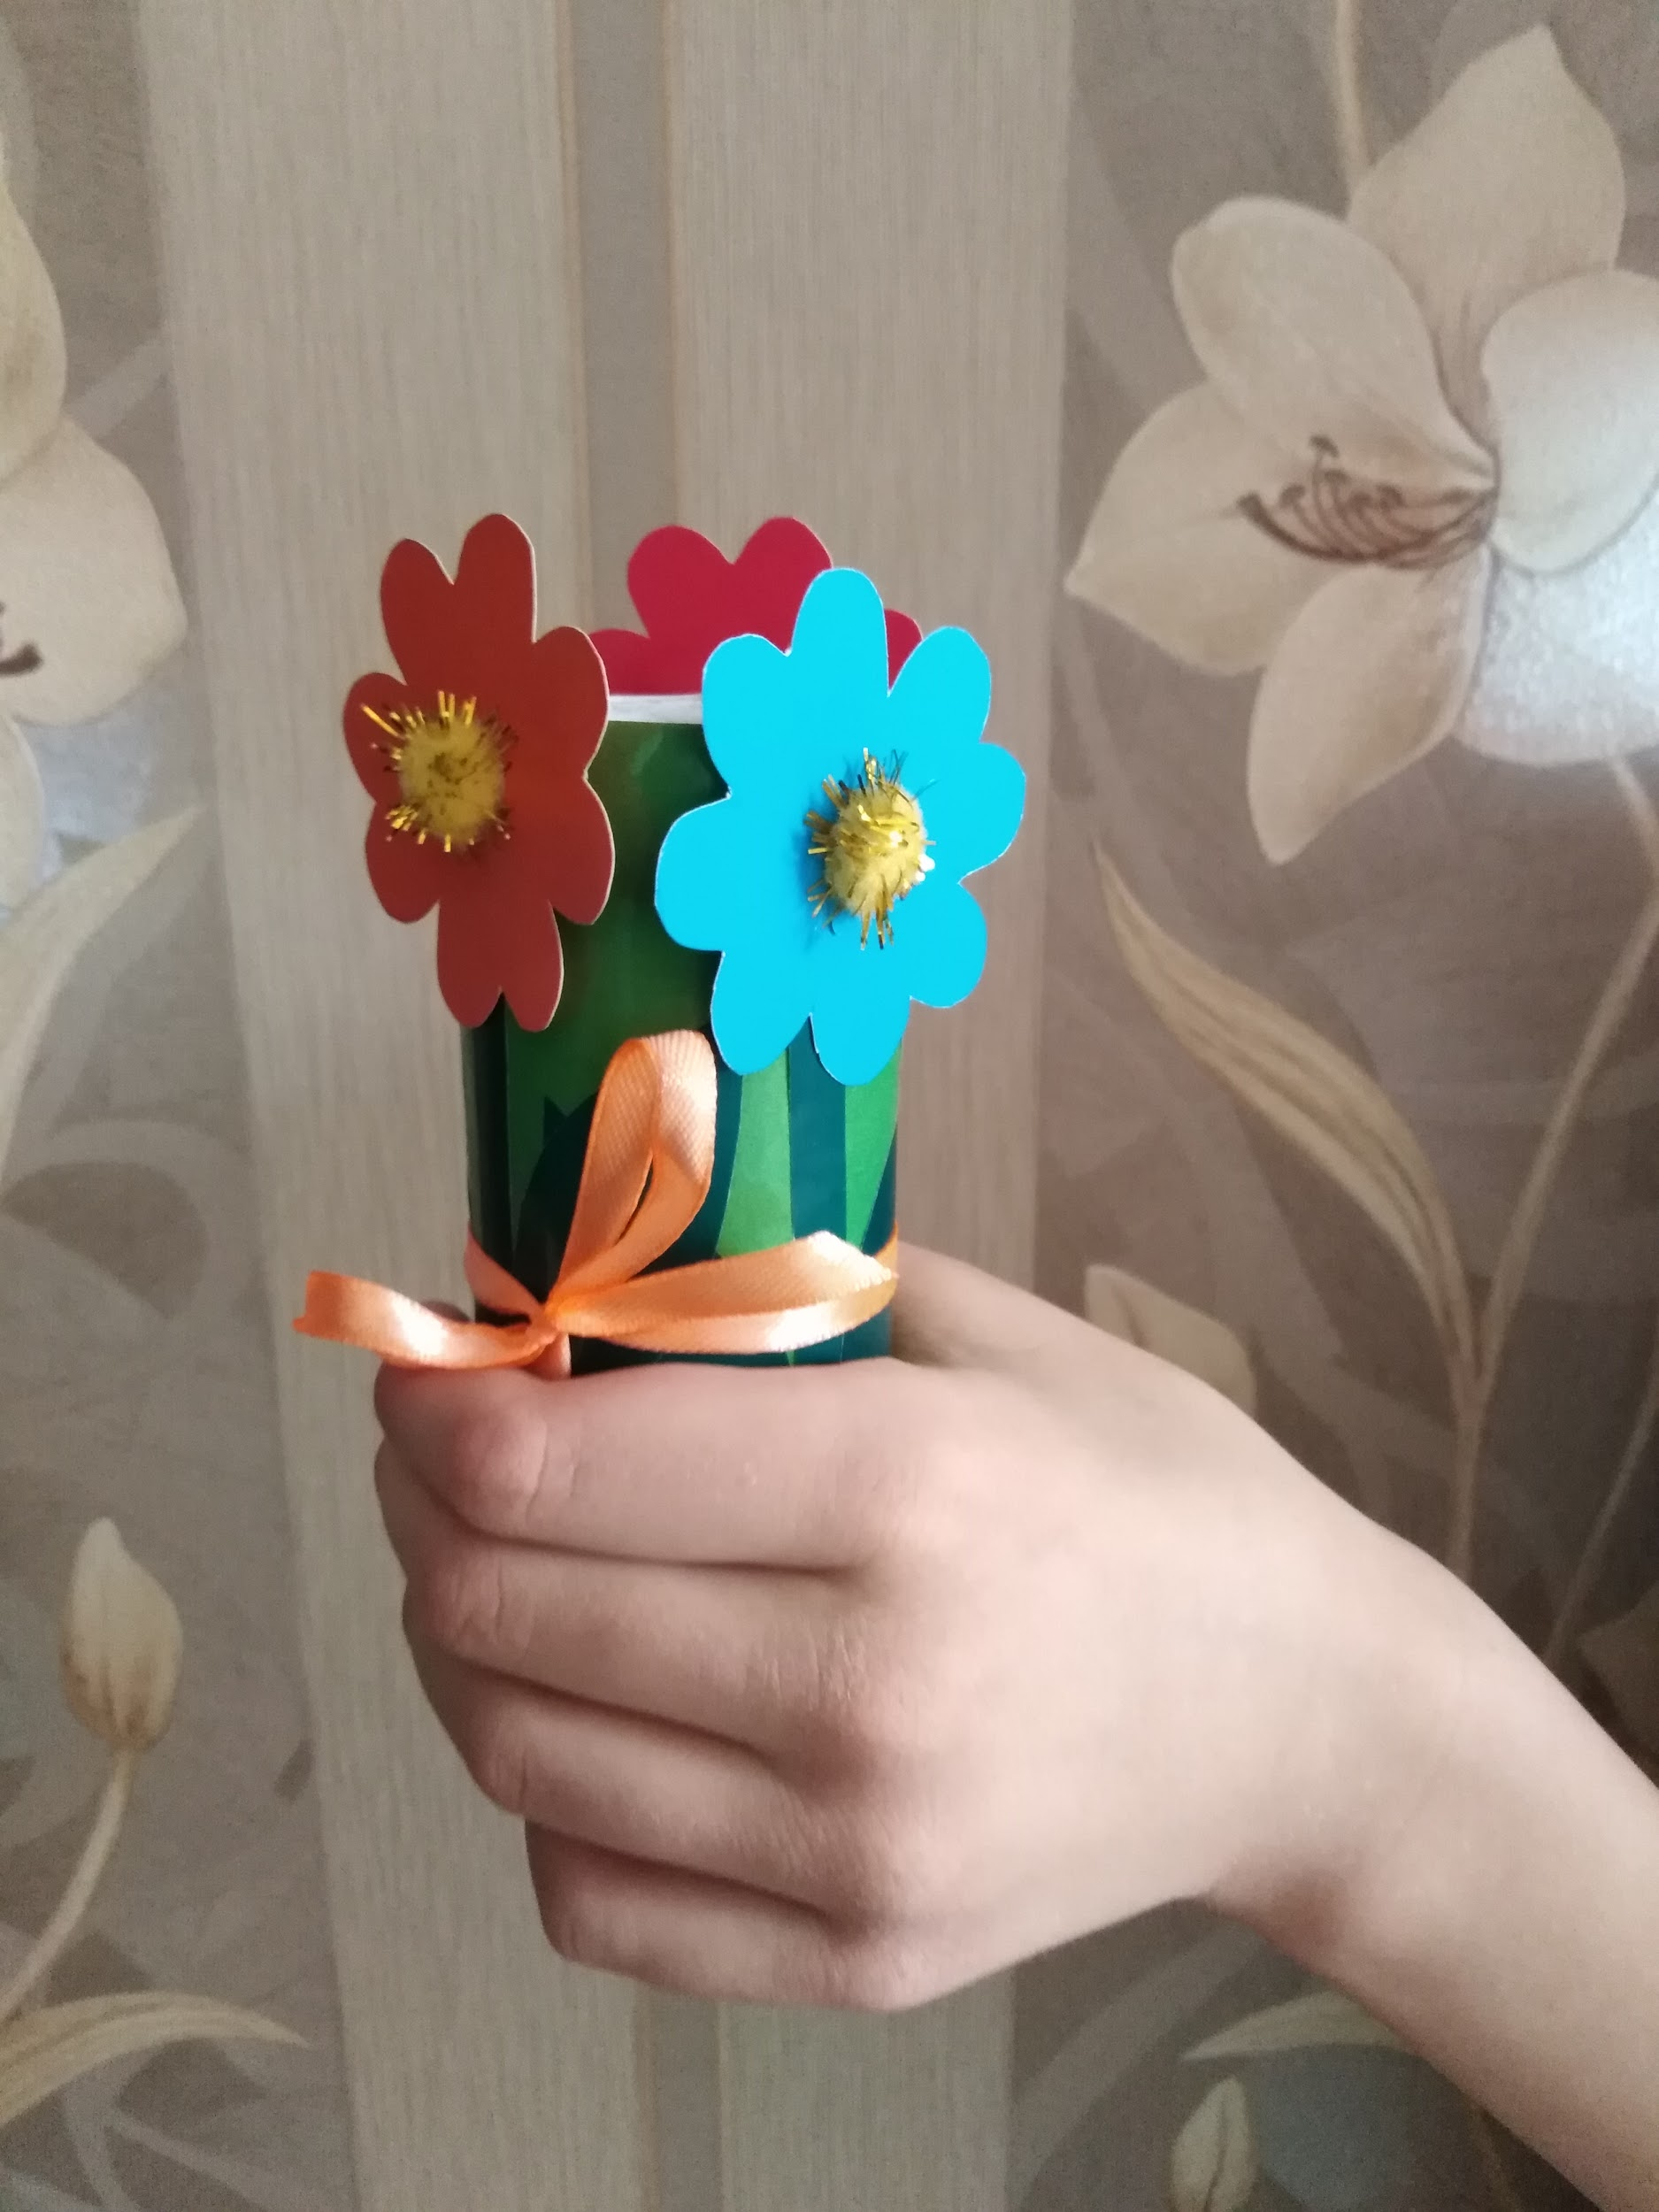
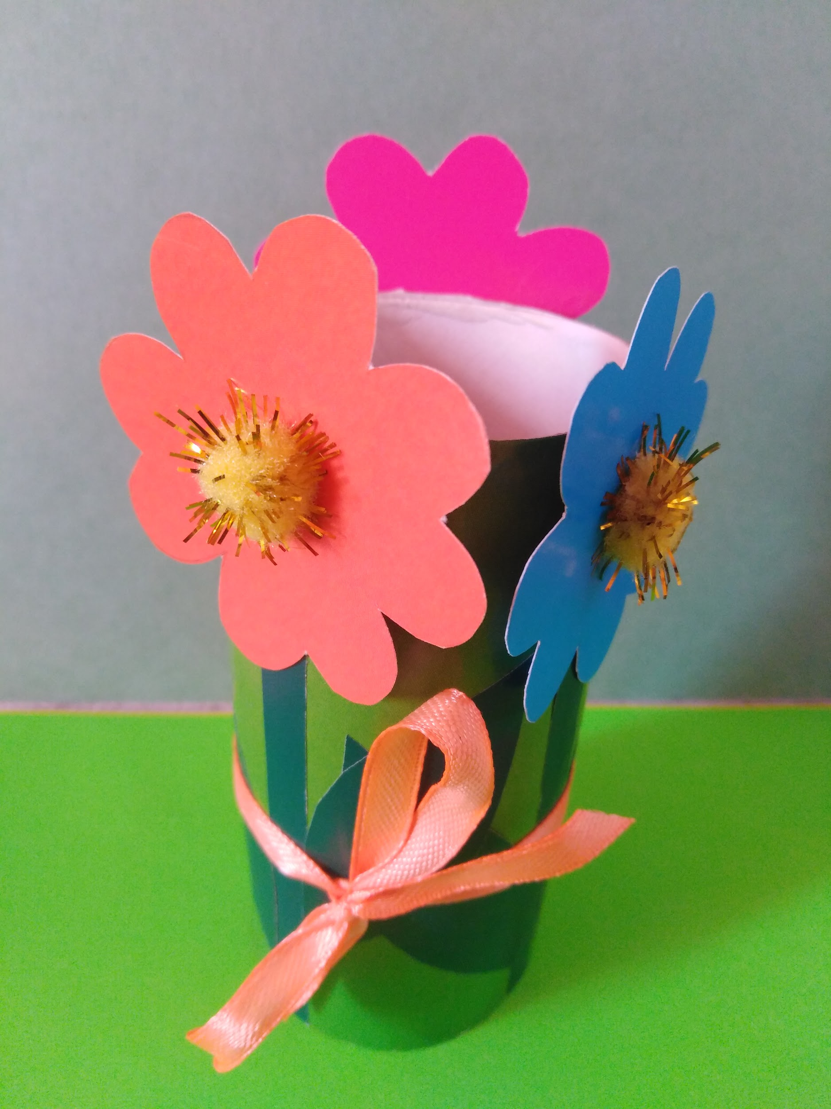
Подарим букет маме
Завяжем на букете красивую ленту

Slide 9


